Slide 1
《微型计算机原理与接口技术》
第6版
第8章 中断和可编程中断 控制器8259A

Slide 2
§8.2 8259A的工作原理
8.2.1 8259A的引脚信号和内部结构
8.2.2 8259A的工作方式
8.2.3 8259A的命令字及编程

Slide 3
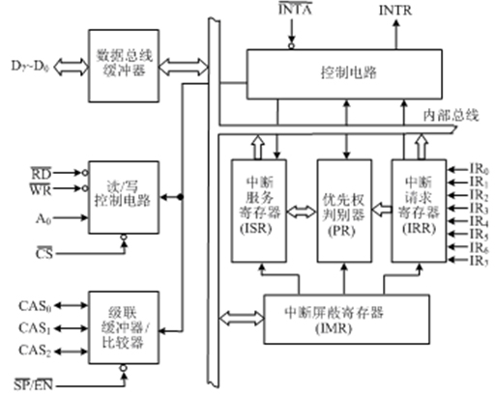
8.2.1 8259A的引脚信号和内部结构
可接收8级中断，经4个8位寄存器判别后，优先级最高的中断请求信号从INT脚输出，送CPU的INTR脚请求可屏蔽中断。

Slide 4
内部结构
1.中断请求寄存器IRR (Interrupt Request Register)
外部8级中断请求信号从IR₇~IR₀脚上引入，有请求时相应位置1。
多个中断请求可同时进入。
例如IR_{7、}IR_{5、}IR₂上有请求，IRR将置成10100100。中断响应时相应位清0。
中断请求信号可为高电平或上升沿触发，编程定义。
2.中断屏蔽寄存器IMR (Interrupt Mask Register)
存放中断屏蔽信息，每1位与1个IR位对应，置1禁止对应中断请求进入系统。用来有选择地禁止某些设备请求中断。

Slide 5
内部结构
3.中断服务寄存器ISR（Interrupt Service Register）
保存正处理的中断请求。任一中断被响应而执行其服务程序时，相应位置1，直到处理结束。
多重中断情况下，会有多个位置1。
4.优先级判决器PR（Priority Resolver）
判别请求寄存器IRR里中断的优先级，把优先级最高的中断请求选进服务寄存器ISR中去。
多重中断出现时，PR判定新出现的中断能否去打断正在处理的中断，优先服务更高的中断级别。

Slide 6
内部结构
5.控制电路
包含一组初始化命令字寄存器ICW₁~ICW₄和一组操作命令字寄存器OCW₁~OCW₃，管理8259A的全部工作。
根据IRR设置和PR判定，发控制信号。
从INT脚向CPU发中断请求信号，接收CPU或总线控制器8288送来的中断响应信号 ；
中断响应时ISR相应位置1，并发送中断类型号n，经数据总线缓冲器送到D₇~D₀；
中断服务程序结束时，按编程规定方式结束中断。

Slide 7
内部结构
6.数据总线缓冲器
是8259A与CPU的接口，CPU经它向8259A写控制字，接收8259A送出的中断类型号，还可从中读出状态字（中断请求、屏蔽、服务寄存器的状态）和中断查询字。
7.读/写控制电路
接收CPU的 、 、地址、片选 。一片8259A只占两个I/O地址，XT机中A₀接地址A₀，口地址为20H、21H。
与8086 连时，A₀脚接地址A₁，A₀的0/1选偶/奇地址口。
执行OUT指令时， 信号与A₀配合，将控制字写入ICW和OCW寄存器；
执行IN指令时， 信号与A₀配合，将内部寄存器的内容经D₇~D₀送给CPU。

Slide 8
内部结构
8.级联缓冲器/比较器
一片8259A最多引入8级中断，超过8级要用多片8259A构成主从关系，级联使用。
从片输出INT接主片IR_{i}。
主从片的3条级联信号线CAS₂~CAS₀并接。
单片时，从设备编程/允许缓冲线 接高电平；多片时，主片 接高电平，从片的接低电平。
多片时，8259A必须经驱动器与数据总线相连，工作于缓冲方式；少量8259A系统中，8259A可直接与数据总线相连，工作于非缓冲方式。

Slide 9
§8.2 8259A的工作原理
8.2.1 8259A的引脚信号和内部结构
8.2.2 8259A的工作方式
8.2.3 8259A的命令字及编程

Slide 10
8.2.2 8259A的工作方式
写入初始化命令字ICW和控制命令字OCW，对8259A设置不同的工作方式。
1.设置优先级方式
1）全嵌套方式：最基本方式，初始化后自动进入。
从各IR_{i}脚引入的中断请求具有固定优先级，IR₀→IR₇依次降低，IR₀ 最高。8259A初始化后自动进入此方式。
中断响应后，中断服务寄存器ISR的对应位IS_{n}置1，并保持到中断结束，类型号n出现在DB上，然后进入中断处理。
由CPU发EOI命令结束中断，使IS_{n}复位；也可发自动结束中断命令AEOI。
处理过程中，高级中断打断低级中断，禁止低级或同级中断进入。
2）特殊全嵌方式: 同全嵌套方式,但允许同级中断进入。

Slide 11
1.设置优先级方式
例8.3 同级中断举例。
图中, 从片INT脚接主片的IR₂, 主片角度看, 从片的8级中断为同级中断。若正在处理IR_{3，}则允许IR₀~IR₂进入, 即允许同级中断进入。必须在IR₃中断处理程序中，用STI指令开中断，才允许从片中断嵌套。
但全嵌套方式禁止同级中断进入。

Slide 12
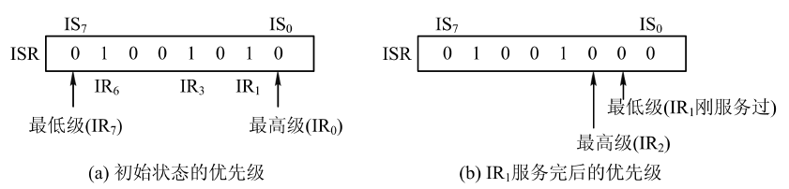
1.设置优先级方式
3）优先级自动循环方式
各中断请求优先级相同，IR_{i}服务完后成为最低级，IR_{i+1}成最高级。初始优先级从高到低为IR₀→IR₇。
例8.4 参看下图的优先级自动循环方式示意图。
图(a)：初始状态IR₀为最高级，若IR₁、IR₃、IR₆同时请求中断，则ISR的IS₁、IS₃、IS₆均置1。
图(b)：IR₁先被服务，之后IS₁=0，IR₁成最低级，IR₂为最高级，优先级顺序：IR₂→IR₇、IR₀、IR₁。
为IR₃服务后IS₃=0，IR₃最低，IR₄最高，依次类推。

Slide 13
1.设置优先级方式
4）优先级特殊循环方式
也称为设置最低优先级方式，与优先级自动循环方式类似，只是最低优先级由程序设置，并非IR₇最低。IR_{i}设为最低后，IR_{i+1}便是最高。

Slide 14
2.中断屏蔽方式
可用CLI指令关中断，禁止可屏蔽中断进入；
开中断情况下，可将中断屏蔽寄存器IMR的相应位置1，来屏蔽某一级或某几级中断。有两种屏蔽方式：
1）普通屏蔽方式
将IMR中的某1位或某几位置1，就可将相应的中断请求屏蔽。例如，令IMR=00100100，则IR₅和IR₂上的中断请求被屏蔽。
2）特殊屏蔽方式
仅屏蔽本级中断，高级或低级中断都允许进入。

Slide 15
3.结束中断方式
中断响应后，ISR的相应位IS_{n}置1，中断结束后应将IS_{n}清0，表示结束中断。
2种结束中断方式：自动和非自动，后者又分普通结束和特殊结束（EOI和SEOI）。
1）自动结束中断方式—AEOI
IR_{i}上中断响应后，ISR相应位置1，在CPU发来的中断响应信号 的第2周期结束时, ISR相应位自动清0, 结束中断。
AEOI方式，中断结束时不用对8259A发任何命令，通常在只有一片8259A，多个中断不会嵌套的情况下使用。

Slide 16
3.结束中断方式
2）普通结束中断方式—EOI
是常用的结束中断方式，用于全嵌套方式。当CPU处理完1个中断请求时，需向8259A发EOI命令，8259A收到EOI后，将ISR寄存器中优先级最高的中断，也就是刚服务过的中断的IS_{n}清零，从而结束中断。
3）特殊结束中断方式—SEOI
在非完全嵌套方式下，用ISR寄存器无法确定当前正在处理哪级中断，也无法确定哪级中断是最后响应和处理的，不能用EOI方式结束中断，要用特殊方式。这时要用OCW₂命令中的L₂~L₀来指定将ISR寄存器的哪1位清0。

Slide 17
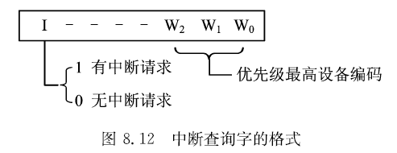
4.中断查询方式-POLL
使用一条IN指令读取中断查询字，就可查到8259A是否有中断请求以及哪个优先级最高。
图8.12是中断查询字格式

Slide 18
§8.2 8259A的工作原理
8.2.1 8259A的引脚信号和内部结构
8.2.2 8259A的工作方式
8.2.3 8259A的命令字及编程

Slide 19
8.2.3 8259A的命令字及编程
为使8259A按预定方式工作，必须对它编程，由CPU向其控制寄存器发各种控制命令。
控制命令有两类:
初始化命令字ICW₁~ICW₄，对8259A初始化；
操作命令字OCW₁~OCW₃，定义操作方式。
在操作过程中，允许重设置操作命令字，动态改变8259A的控制方式。
两类命令字被写入8259A的两个端口，一个为偶地址口，8259A的A₀=0，另一个为奇地址口，A₀=1。
在XT机中，偶/奇地址口为20H和21H。

Slide 20
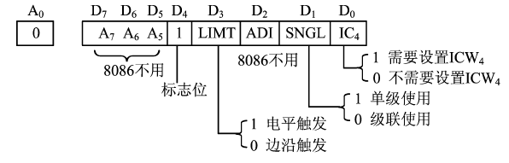
1.初始化命令字ICW
初始化命令字ICW₁~ICW₄顺序写入控制口，设置8259A初始状态。8086系统中ICW₁、ICW₂和ICW₄必须要有，ICW₃只在级联时用。
ICW_{l}
A₀=0，ICW₁写入偶地址口；D₄=1标志位；IC₄=1需要设ICW₄；单片时SNGL=1, 不要写入ICW₃, 级联时SNGL=0, 要写入ICW₃；LIMT=1从IR_{i}引入中断为电平触发，0边沿触发；A₇~A₅及ADI位用于8位CPU。

Slide 21
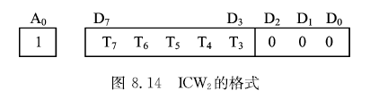
初始化命令字
ICW₂
ICW₂紧跟ICW₁写入，A₀=1，写入奇地址口，无标志位。
T₇~T₃位用于确定中断类型码n的高5位，低3位D₂~D₀则由8259A根据从IR_{i}上引入中断的引脚序号自动填入，从IR₀~IR₇的序号依次为000~111，其初值可以置为0。
ICW₂的高5位内容是可以任选的，一旦高5位确定，一块芯片的8个中断请求信号IR₀~IR₇的中断类型号也就确定了。

Slide 22
初始化命令字
例8.4 在PC/XT机中，ICW₂的高5位T₇~T₃=00001B，若从IR₅上引入中断请求，则其中断类型码n=? 如何设置ICW₂?
从IR₅上引入的中断类型号的低3位D₂~D₀=101B，由于高5位是00001B，所以从IR₅上引入的中断类型码n=00001 101B=0DH，表示是硬盘中断请求。因此设置ICW₂的指令为：
MOV AL ，00001000B
OUT 21H ，AL
据此可知，若ICW₂的高5位为01110B，则该8259A引入的8级中断的中断类型号n = 01110000B ~ 01110111B = 70H~ 77H，这是为PC/AT机设置的ICW₂ 。

Slide 23
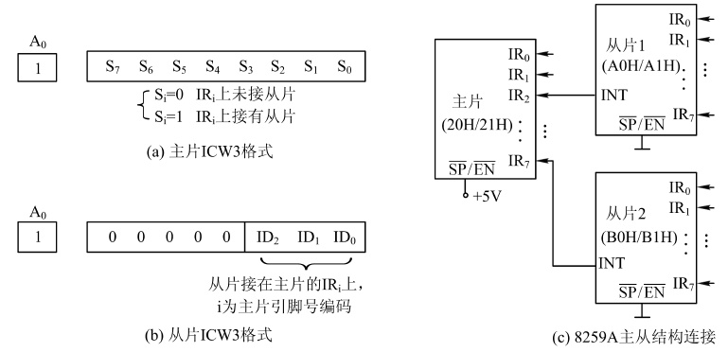
初始化命令字
ICW₃
ICW3只在级联时使用。图8.15是ICW₃的格式和8259A主从结构连接图。
(a)主片ICW₃格式。S_{i}=0, IR_{i}上未接从片, S_{i}=1接有从片。
(b)从片ICW₃格式。低3位指明从片接主片哪个引脚，ID₂~ ID₀ = 000 ~111表示IR₀~IR₇引脚。

Slide 24
初始化命令字
例8.5 用3片8259A按主从结构连接，如图8.15（c）。主片口地址为20H/21H， 从片1口地址为A0H/A1H，从片2为B0/B1H。试求出3片8259A的ICW₃，并编程将ICW₃写入各芯片的奇地址口中。
主片IR₂、IR₇接从片，故主片ICW₃=10000100B=84H，从片1接主片IR₂，故从片1的ICW₃=00000010B =02H；从片2接主片IR₇，故从片2的ICW₃=00000111B=07H。
对各芯片写入初始化命令字ICW₃：
MOV AL， 84H ；主片程序
OUT 21H， AL
MOV AL， 02H ；从片1程序
OUT 0A1H，AL
MOV AL， 07H ；主片2程序
OUT 0B1H，AL

Slide 25
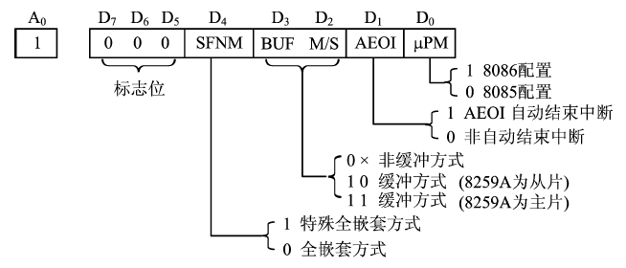
初始化命令字
ICW₄
8086系统ICW₄必须设置, 写入奇地址口。无级联时ICW₄应在ICW₂后写入, 级联时它在ICW₃后写入。
图8.16 ICW4的格式：

Slide 26
初始化命令字
ICW4各位的含义：
D₇~D₅=000, 为标志位；
μPM=1, 选择8086系统；
AEOI=1, 选择AEOI方式, 即自动结束中断方式;
AEOI=0, 为非AEOI(非自动结束中断)方式, 须在中断服务程序中安排操作命令字OCW₂, 选择所需的方式结束中断。
BUF和M/S配合使用决定缓冲或非缓冲方式等；
SFNM=1,设置特殊全嵌套方式(Special Fully Nested Mode), 否则为一般全嵌套方式。

Slide 27
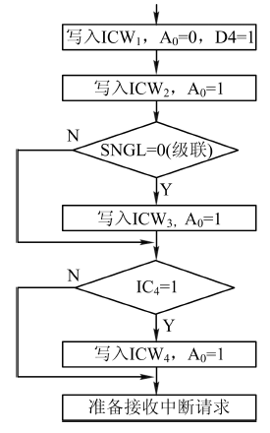
初始化命令字
←图8.17 8259A初始化命令字写入流程
初始化命令字必须从ICW₁开始顺序写入规定端口；
级联时要写入ICW₃，无级联时无需写入。
级联时ICW₄应在ICW₃后写入，无级联时在ICW₂后写入。
只有ICW₁写入偶地址口，即A₀=0，其余都写入奇地址口。

Slide 28
初始化命令字
初始化开始时，首先写入ICW₁，D₄=1为标志位；
接着写入ICW₂，确定中断类型码n 的高5位；
若ICW₁的SNGL=0，是级联方式，接着应写ICW₃，分主、从片写入不同的ICW₃，确定主片和从片的连接关系，否则不用写ICW₃；
随后检查ICW₁的IC₄位，如IC₄=1，则要写ICW₄，否则不用写ICW₄。8086必须写ICW₄，以规定中断嵌套方式和结束中断方式等。
初始化结束，8259A进入所设置的状态后，才能写入操作命令字OCW。

Slide 29
初始化命令字
例8.6 在PC/XT机中，只使用一片8259A，ROM BIOS中对8259A进行初始化的程序为：
MOV AL，00010011B ；ICW₁：边沿触发，
；单级，要ICW₄
OUT 20H，AL
MOV AL，00001000B ；ICW₂：中段类型号
；基值为08H
OUT 21H，AL
MOV AL，00001001B ；ICW₄：全嵌套，
；缓冲，非AEOI
OUT 21H，AL

Slide 30
2. 操作命令字OCW
8259A工作期间，可写入操作命令，让它按需要方式工作。
可写入3个操作命令字OCW₁~OCW₃，用来发非AEOI方式结束中断的命令、优先级循环命令、中断查询命令，还可设置或撤销AEOI循环命令、设置或撤销特殊屏蔽方式、读内部寄存器的状态，功能比较复杂，尤其是OCW₂。
OCW在应用程序内部设置，没有规定写入顺序，但写入的端口地址有规定：OCW₁必须写入奇地址口，OCW₂和OCW₃要求写入偶地址口。

Slide 31
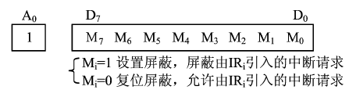
操作命令字
OCW₁
OCW₁也称中断屏蔽字，直接对中断屏蔽寄存器IMR的各位进行置1或清0。当M_{i}位置1，相应IR_{i}的中断请求将被屏蔽，清0则允许中断。
屏蔽某个IR_{i}中断，并不影响其它脚上的中断请求。
允许随时读出IMR的内容，供CPU分析。

Slide 32
操作命令字
例8.7 某系统只允许键盘(IR₁)中断，其余位均屏蔽，8259A口地址20H/21H，试写入中断屏蔽字。如系统中要新增键盘中断，其余屏蔽位不变，如何设置屏蔽字。
只允许键盘中断的程序段为：
MOV AL，11111101B ；D₁=0，IR₁没被屏蔽，
; 其余均被屏蔽
OUT 21H， AL
新增键盘中断的程序段为：
IN AL， 21H ；用IN指令读屏蔽字
AND AL， 11111101B ；仅D₁清0，其余位不变
OUT 21H， AL ；写入修改后的屏蔽字
由于可对屏蔽寄存器进行读/写，因此可用程序测试屏蔽寄存器是否有问题。
下面介绍PC机的ROM BIOS中的一段程序。

Slide 33
操作命令字
例8.8 对8259A中断屏蔽寄存器IMR写入全0，然后读出看是否全0，若是则正确，否则转出错处理。再写入全1，作类似检查。程序如下：
CLI
MOV AL，0 ；OCW₁，IMR各位清0
OUT 21H，AL
IN AL， 21H ；AL←IMR，不影响FLAGS
OR AL， AL ；IMR=0?
JNZ D6 ；非0，转出错处理程序
MOV AL，0FFH ；是0，再将全1写入IMR寄存器
OUT 21H，AL ；写入OCW₁
IN AL，21H ；读IMR
ADD AL，1 ；IMR各位置1？全1+1应为00H
JNZ D6 ；非，转出错处理程序
┆
D6: ；出错处理程序

Slide 34
操作命令字
OCW₂
OCW₂ 设置优先级循环方式和中断结束方式的命令字

Slide 35
操作命令字
OCW₂各位有单独的含义：
D₄D₃=00，是OCW₂的标志位。
R（Rotate） R=1，优先级按循环方式设置，否则为非循环方式。
SL（Specific Level） SL=1，OCW₂中的L₂~L₀有效，否则无效。
EOI（End of Interrupt） 结束中断命令。EOI=1，当前ISR寄存器相应位清0。当ICW₄中的AEOI=0，即非自动结束中断时，可用它来结束中断。
L₂~L₀ 在SL=1时，配合R、SL、EOI设置来确定一个中断优先级的编码，L₂~L₀的编码000~111，分别与IR₀~IR₇相对应。

Slide 36
操作命令字
R、SL、EOI组合设置，具有不同的意义：
（1） R SL EOI=001，发EOI命令
在中断服务程序结束时，IRET指令前，发EOI命令结束中断，将服务寄存器中刚服务过的IS_{n}位清0，结束中断。设置命令的方法是将00100000B=20H输出到8259A的偶地址口中。EOI命令是最常用的中断结束命令。
例8.9 在PC机的中断服务程序中设置中断结束命令，使相应的IS _{n}清0。程序段如下：
MOV AL，20H ；OCW₂的EOI命令
OUT 20H，AL ；发EOI命令

Slide 37
操作命令字
（2） R SL EOI=011，发SEOI命令
在中断服务程序结束时，发特殊结束中断命令SEOI，到底结束哪一级中断由L₂~L₀指定，将相应的IS_{n}清0。
例8.10 发特殊结束中断SEOI命令，结束5级中断。
MOV AL，01100101B ；OCW₂的SEOI命令，
；L₂~L₀=101
OUT 20H，AL ；将IS₅清0，结束5级中断
（3） R SL EOI=101，发EOI循环命令
采用EOI方式结束中断，将刚服务过的优先级最高的IS_{n}清0，同时将刚结束的中断请求IR_{i}的优先级设为最低级，使IR_{i+1}置为最高级，将优先级置为自动循环方式。

Slide 38
操作命令字
（4） R SL EOI=100，设置AEOI循环命令
使8259A采用自动结束中断方式结束中断，CPU响应中断时，在中断总线周期的第二个 脉冲结束时, 将ISR寄存器的相应位清0，并使优先级置为自动循环方式。
（5） R SL EOI=000，发清除AEOI循环方式命令
（6） R SL EOI=111，发SEOI循环命令
采用特殊结束中断方式结束中断，使ISR寄存器中由L₂~L₀指定的相应IS_{n}位清0, 并置优先级为自动循环方式。
例8.11 发OCW₂命令，结束2级中断，并置优先级为自动循环方式
MOV AL，11100010B ; OCW₂ 的SEOI循环命令，
; L₂∼L₀=010
OUT 20H，AL ; IS₂=0结束2级中断，优先级
; IR₂ 最低, IR₃为最高

Slide 39
操作命令字
（7） R SL EOI=110，设置最低优先级循环命令
将L₂∼L₀指定的中断请求IR_{i}设置为最低优先级，其余按循环方式给出。
例8.12 要求发OCW₂命令，使IR₃设为最低优先级，优先权按循环方式给出。
MOV AL，11000011B ; 将IR₃置为最低优先级，
; IR₄置为最高优先级
OUT 20H，AL
（8） R SL EOI=010 无效命令字

Slide 40
操作命令字
3） OCW₃
OCW₃的格式如图8.20所示。
图8.20

Slide 41
操作命令字
OCW3命令字含义:
D₄D₃位=01是OCW₃ 的标志位，区别于ICW₁。它们都被写入偶地址中。
D₆D₅=11，设置特殊屏蔽方式，D₆D₅=10时撤销该方式。
P位是中断查询（Poll）位，若P=1向8529A发中断查询命令，紧接着用IN指令读取中断查询字。中断查询字格式见图8.12。最高位为1，有中断请求，否则无请求，最低3位指出优先级最高的中断请求的编码。
RR位为读寄存器, RR=1, 允许读IRR或ISR寄存器的内容。进一步查看RIS：若RIS=0，下次IN指令读取的是中断请求寄存器IRR内容；若RIS=1，则读取中断服务寄存器ISR内容。RR=0为无效命令。

Slide 42
操作命令字
CPU向8259A发OCW₃的命令后，若P=1，或RR=1，则可从偶地址口读取中断查询字或IRR、ISR寄存器的内容。
但P的优先级最高，首先读到的是中断查询字，所以要读IRR或ISR寄存器时，应使P位=0。
另外，读中断屏蔽寄存器IMR，是从奇地址口读出，任何时候都可以读取，不会与此命令混淆。

Slide 43
操作命令字
例8.13 编写读取中断屏蔽字、中断查询字及中断服务寄存器的程序段。
读取中断屏蔽字的程序段：
IN AL，21H ；从奇地址口读IMR，
；获得中断屏蔽字
读取中断查询字的程序段：
MOV AL，00001100B ；OCW₃，P=1
OUT 20H，AL ；OCW₃写入偶地址口
IN AL，20H ；AL←中断查询字。若AL=
；10000110B，表示有中断请求，
；且IR₆上的优先级最高

Slide 44
操作命令字
读取中断服务寄存器ISR的程序段：
MOV AL，00001011B ；OCW₃，RR-RIS=11，
；下次读ISR
OUT 20H，AL ；OCW₃写入偶地址口
IN AL，20H ；AL←ISR内容

